Slide 1
弗兰克-赫兹实验
指导教师：易多

Slide 2
实验目的
了解弗兰克-赫兹实验的原理和实验方法
测量氩原子的第一激发电位,证明原子能级的存在

Slide 3
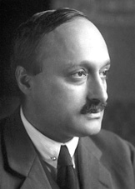
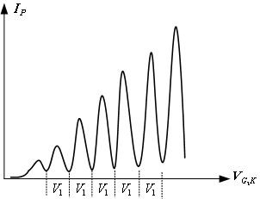
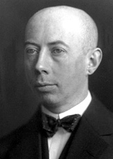
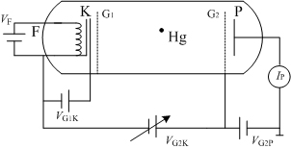
弗兰克、赫兹简介
1914 年德国科学家弗兰克和赫兹在研究气体放电中低能电子与原子相互作用时发现，透过汞蒸汽的电子流随电子的能量呈现有规律的周期性变化。该实验证实了原子内部的能量是量子化的。为此1925年弗兰克和赫兹共同获得诺贝尔物理学奖。
弗兰克JamesFranck，1882—1964
G.赫兹 Gustav Hertz，
1887—1975

Slide 4
实验原理
原子只能较长久地停留在一些稳定的能量状态(简称定态),它的能量不可能连续变化而只能是突变，即“跃迁”．原子从一个定态跃迁到另一个定态而发射或吸收能量，辐射的频率是一定的：
放出能量
以电量为e电子，在电位差V₁的加速电场作用下，来使原子从基态能E。跃迁到第一激发态能量E₁
吸收能量

Slide 5
F-H管
VG1
VG2
VP
K
G1
G2
μA
P
VF
F
IP
F:阴极加热丝 K:阴极 G1:控制栅极 G2:加速栅极 P:板极

Slide 6
随着V_{G2}增大，电子与原子碰撞交出能量给原子的电子比例增多，电子能量损失后未能穿越G2P区，电流减小。
Ip
继续增高VG2，电子与原子碰撞失去能量后剩余能量足以穿越G2P区的电子的比例越来越多,电流增大.
1.电子未能穿越G2P到达板极形成电流，栅极电流为零
O
VG2
2.电子穿越G2P形成电流。
3.随着V_{G2}增大，能够穿越G2P的电子数量越来越多，I_{P}增大。

Slide 7
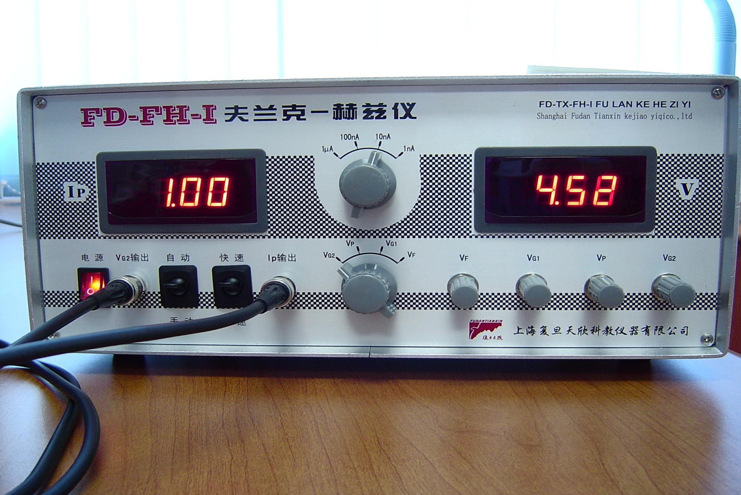
实验仪器
IP显示
IP放大选择
电压显示
电压
显示
选择
VG2输出
IP输出
VF调节
VP调节
电源开关
自动/手动
快速/慢速
VG1调节
VG2调节

Slide 8
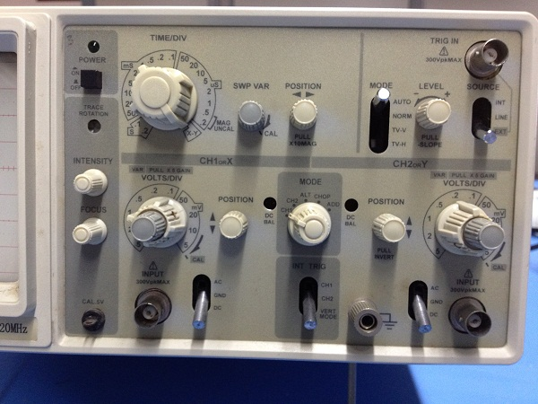
电源
选择X-Y
自动
X-左右
2V
1V
Y-上下
X-VG2
DC
DC
DC
Y-Ip

Slide 9
实验内容
利用示波器观察IP-VG2关系曲线（自动）
连续记录VG2与IP值（手动）.
描绘出IP-VG2关系曲线.
测量出氩的第一激发电位V0.

Slide 10
数据处理
实验数据表
UG2 (× 10v) | IP (×10nA) | UG2 (× 10v) | IP ×10⁻⁸A ) | UG2 (× 10v) | IP (×10⁻⁸A )
6.35 63.5 V | 3.23 32.3 nA

Slide 11
实验曲线-用坐标纸/电脑excel
求第一激发电位，再求绝对误差及相对误差
（理论值11.61V）
P49 2,3题

